Slide 1
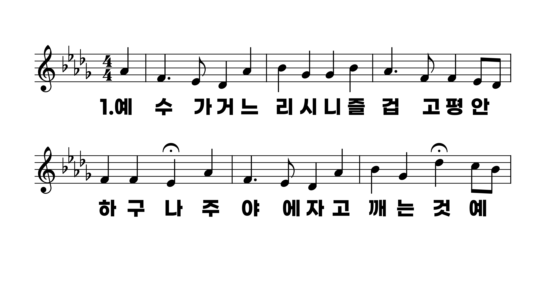
390장 예수가 거느리시니
1.예수가거느
2.때때로괴롬
3.내주의손을
4.이세상이별

Slide 2
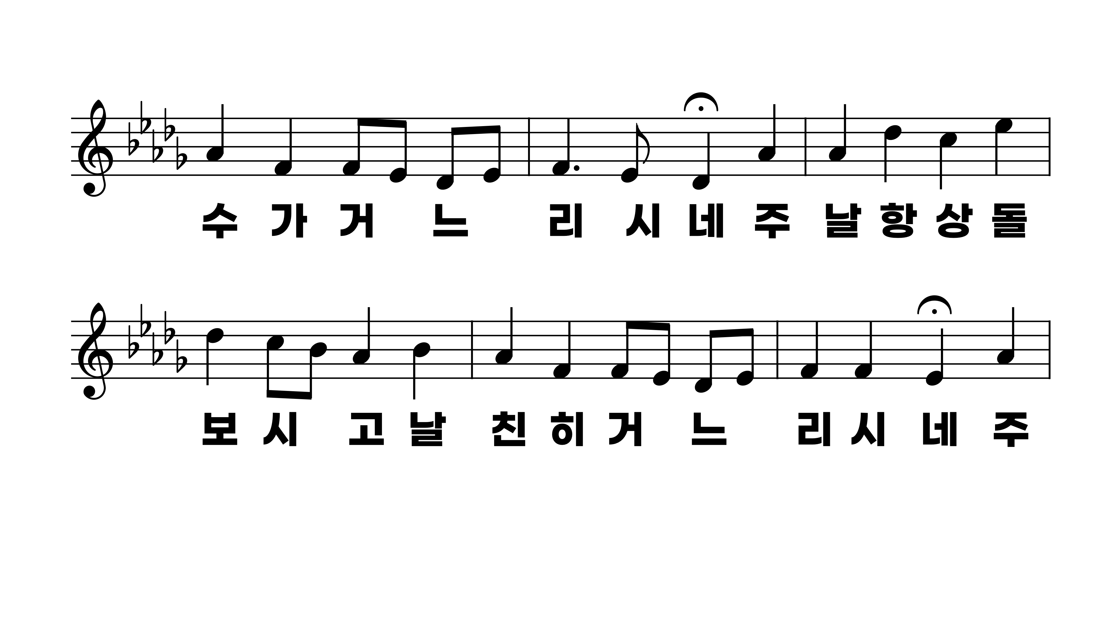
390장 예수가 거느리시니
1.예수가거느
2.때때로괴롬
3.내주의손을
4.이세상이별

Slide 3
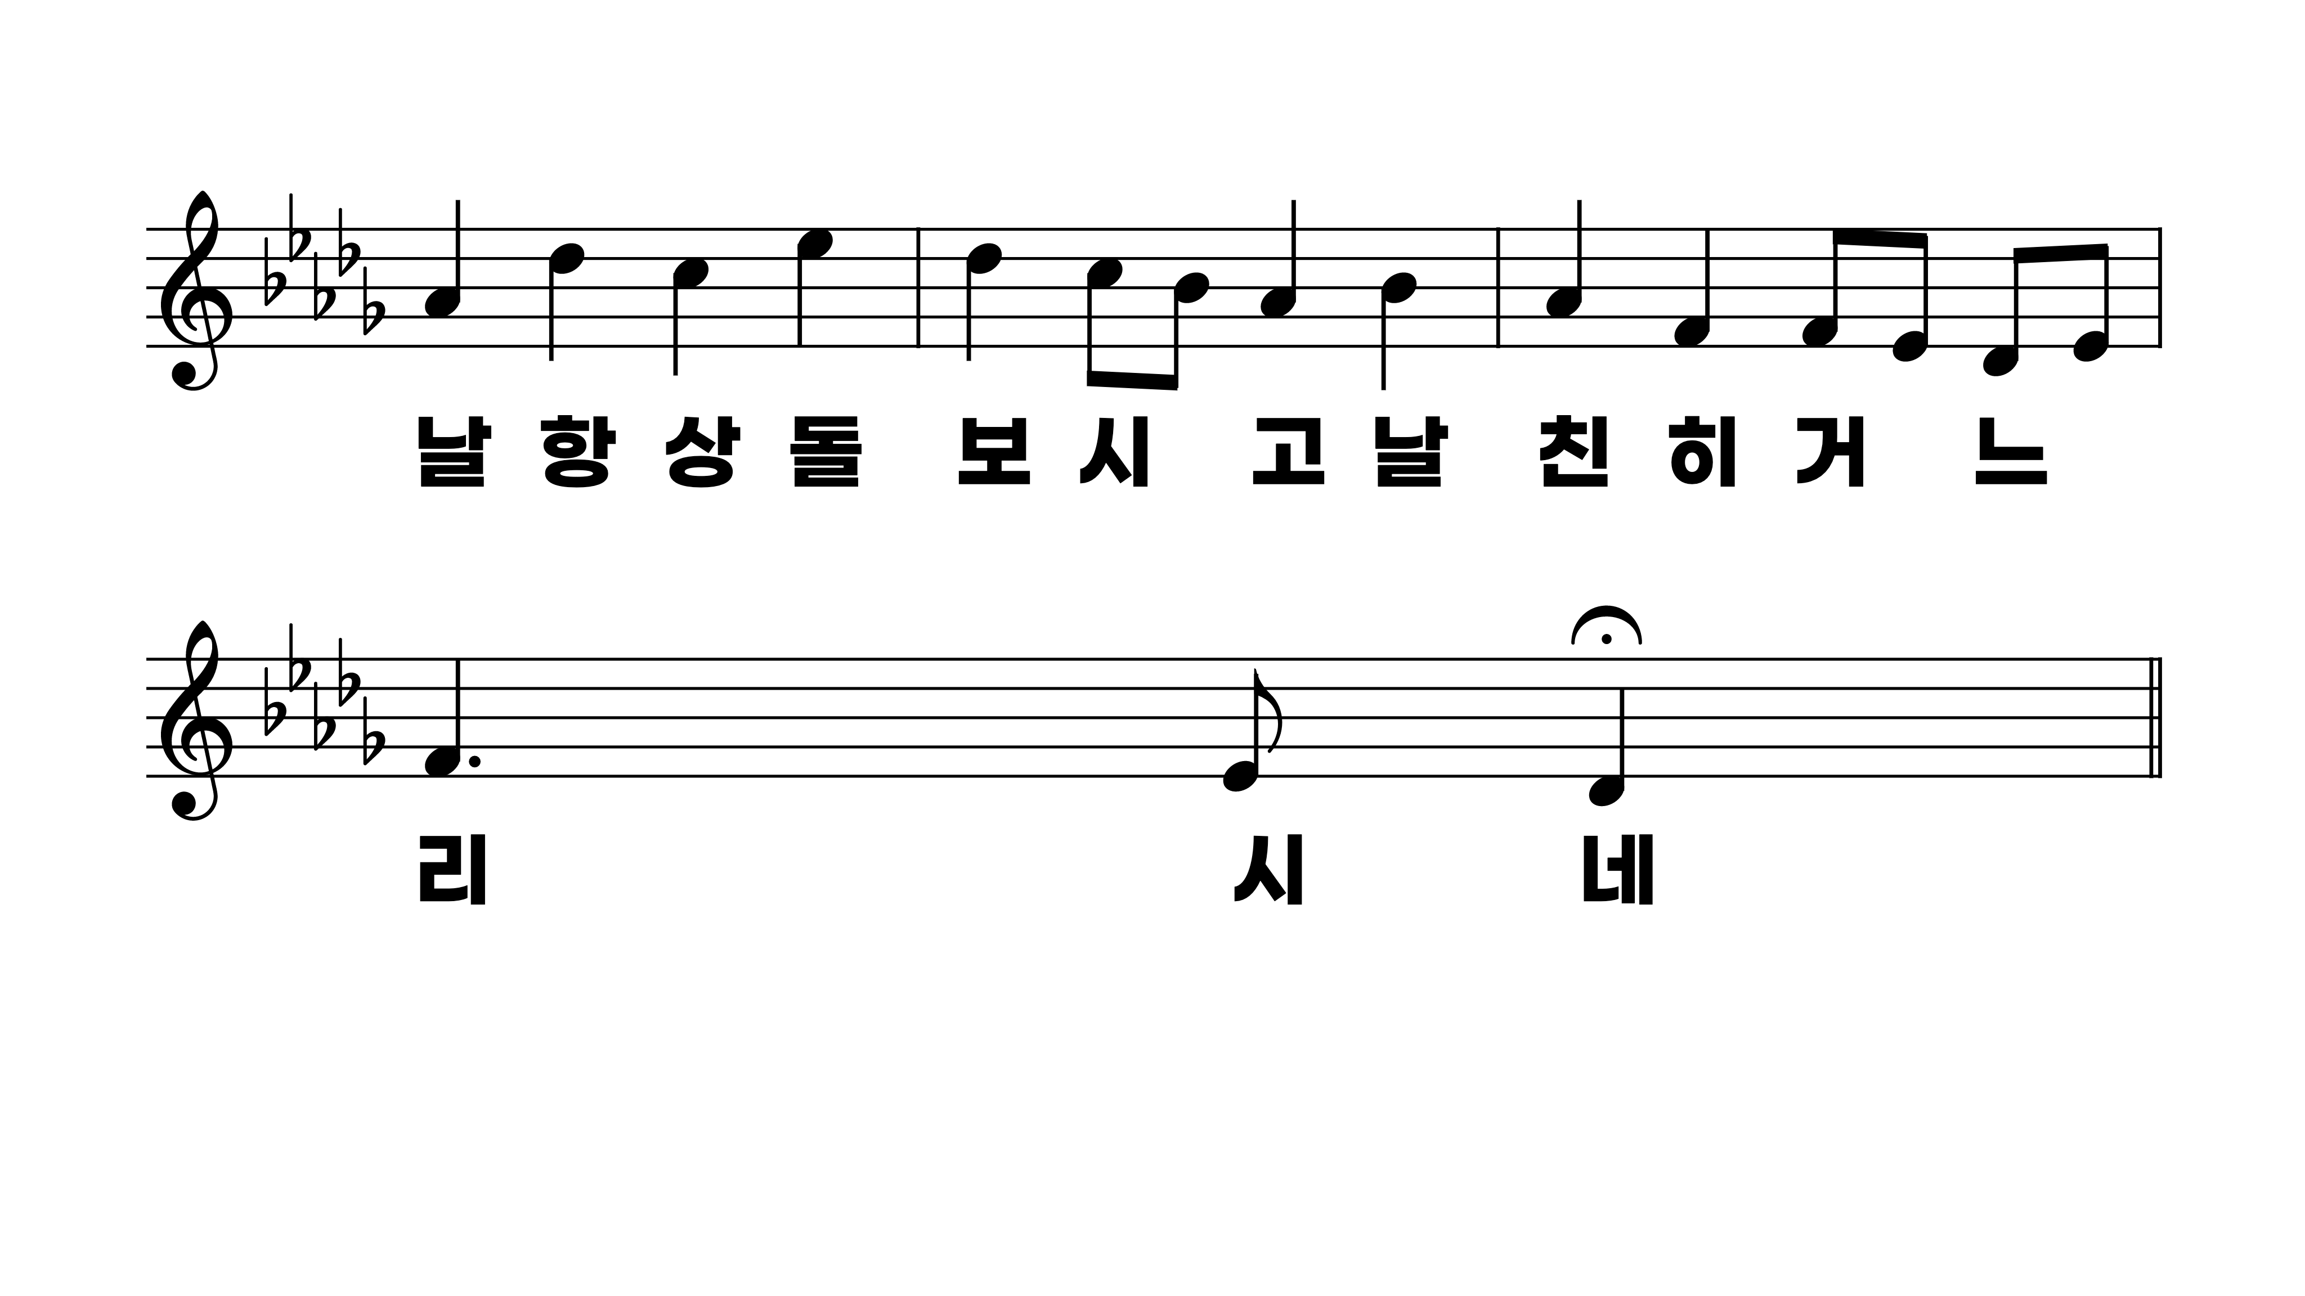
390장 예수가 거느리시니
1.예수가거느
2.때때로괴롬
3.내주의손을
4.이세상이별

Slide 4
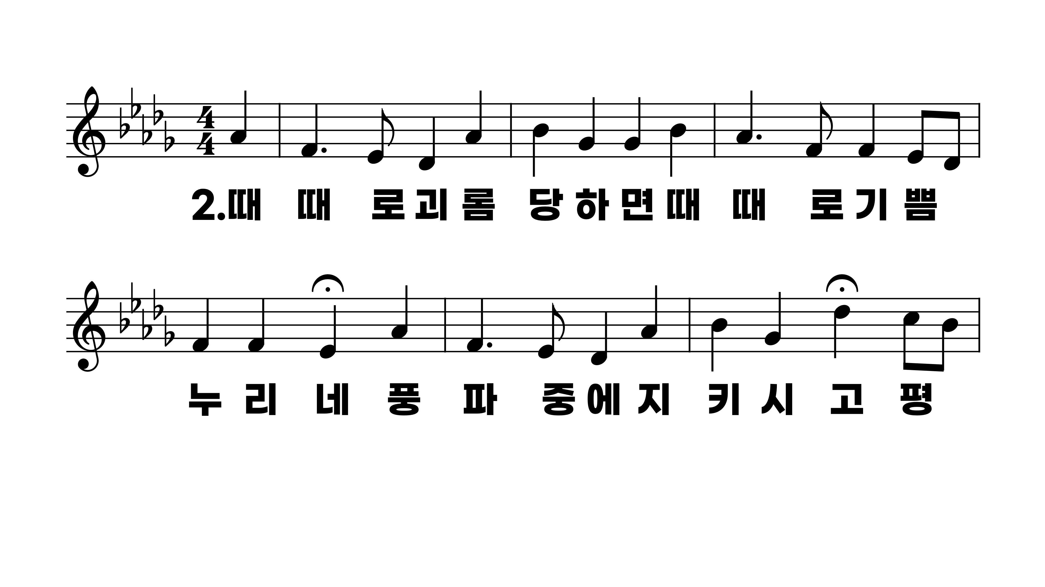
390장 예수가 거느리시니
1.예수가거느
2.때때로괴롬
3.내주의손을
4.이세상이별

Slide 5
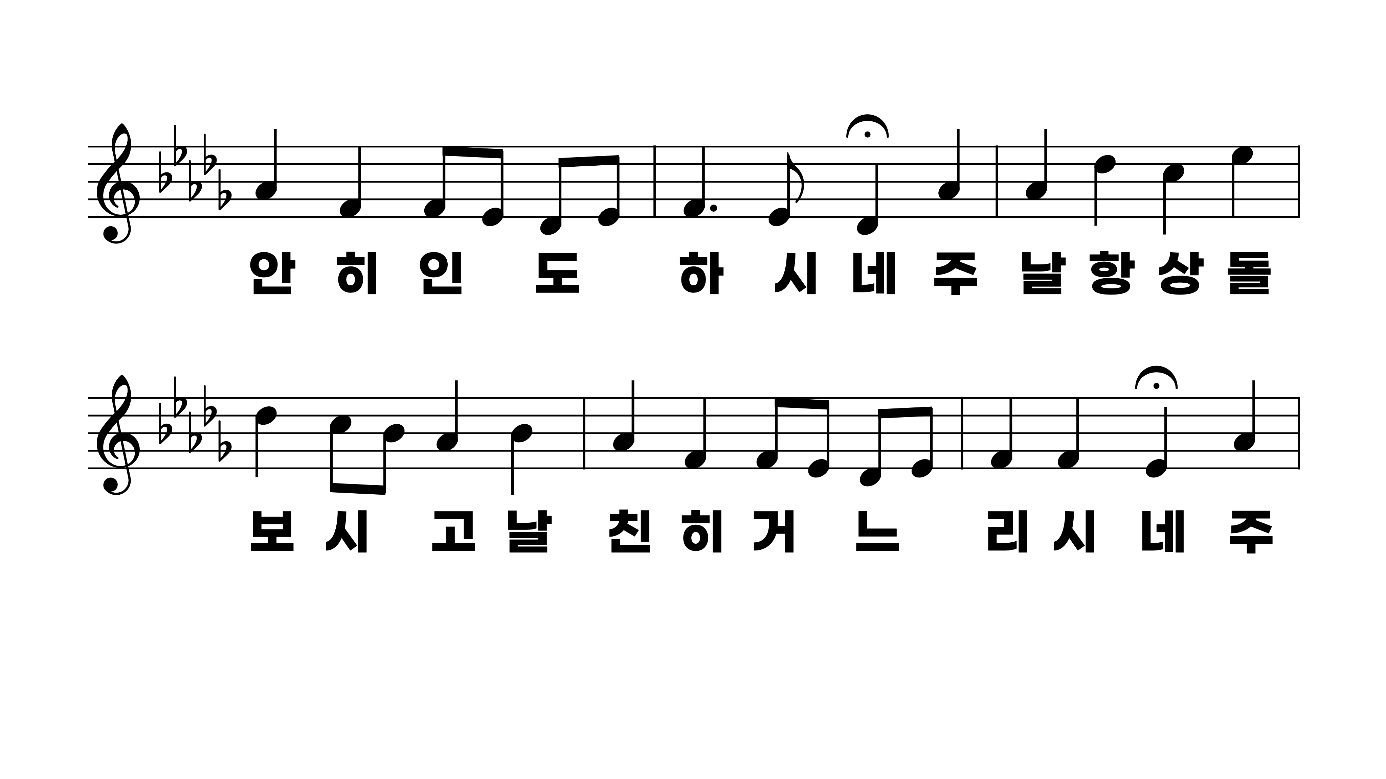
390장 예수가 거느리시니
1.예수가거느
2.때때로괴롬
3.내주의손을
4.이세상이별

Slide 6
390장 예수가 거느리시니
1.예수가거느
2.때때로괴롬
3.내주의손을
4.이세상이별

Slide 7
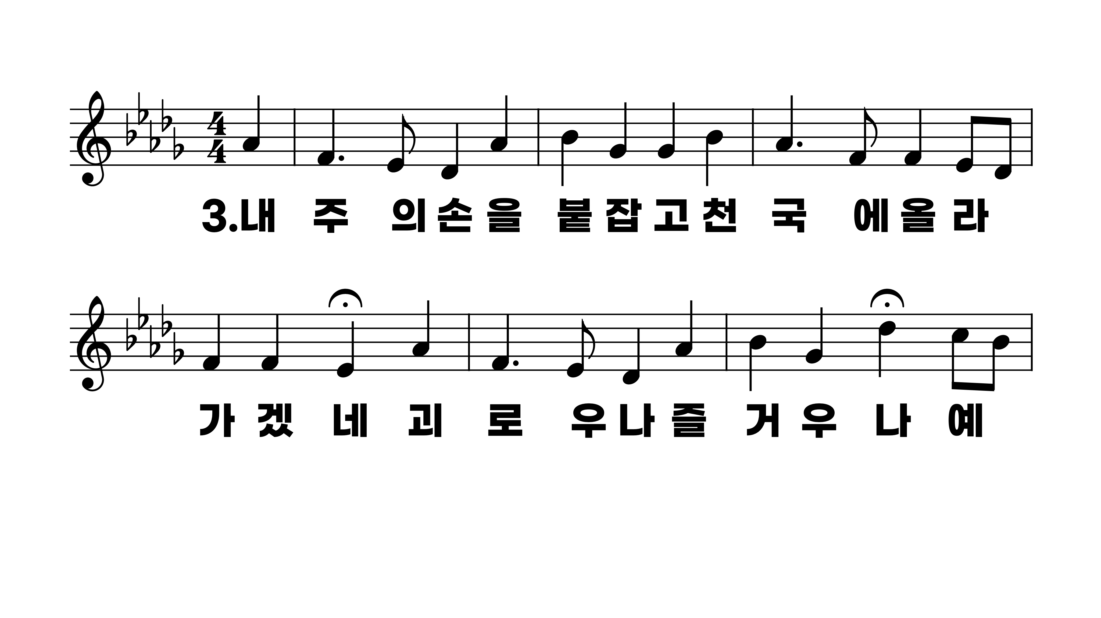
390장 예수가 거느리시니
1.예수가거느
2.때때로괴롬
3.내주의손을
4.이세상이별

Slide 8
390장 예수가 거느리시니
1.예수가거느
2.때때로괴롬
3.내주의손을
4.이세상이별

Slide 9
390장 예수가 거느리시니
1.예수가거느
2.때때로괴롬
3.내주의손을
4.이세상이별

Slide 10
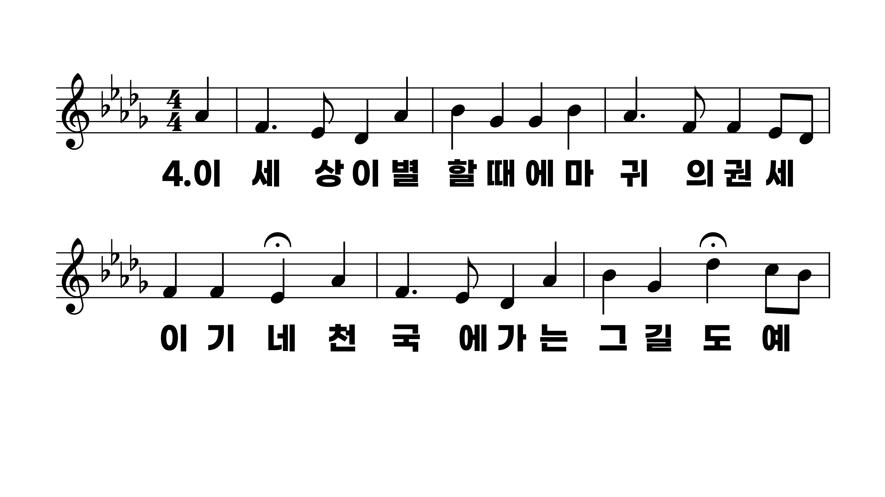
390장 예수가 거느리시니
1.예수가거느
2.때때로괴롬
3.내주의손을
4.이세상이별

Slide 11
390장 예수가 거느리시니
1.예수가거느
2.때때로괴롬
3.내주의손을
4.이세상이별

Slide 12
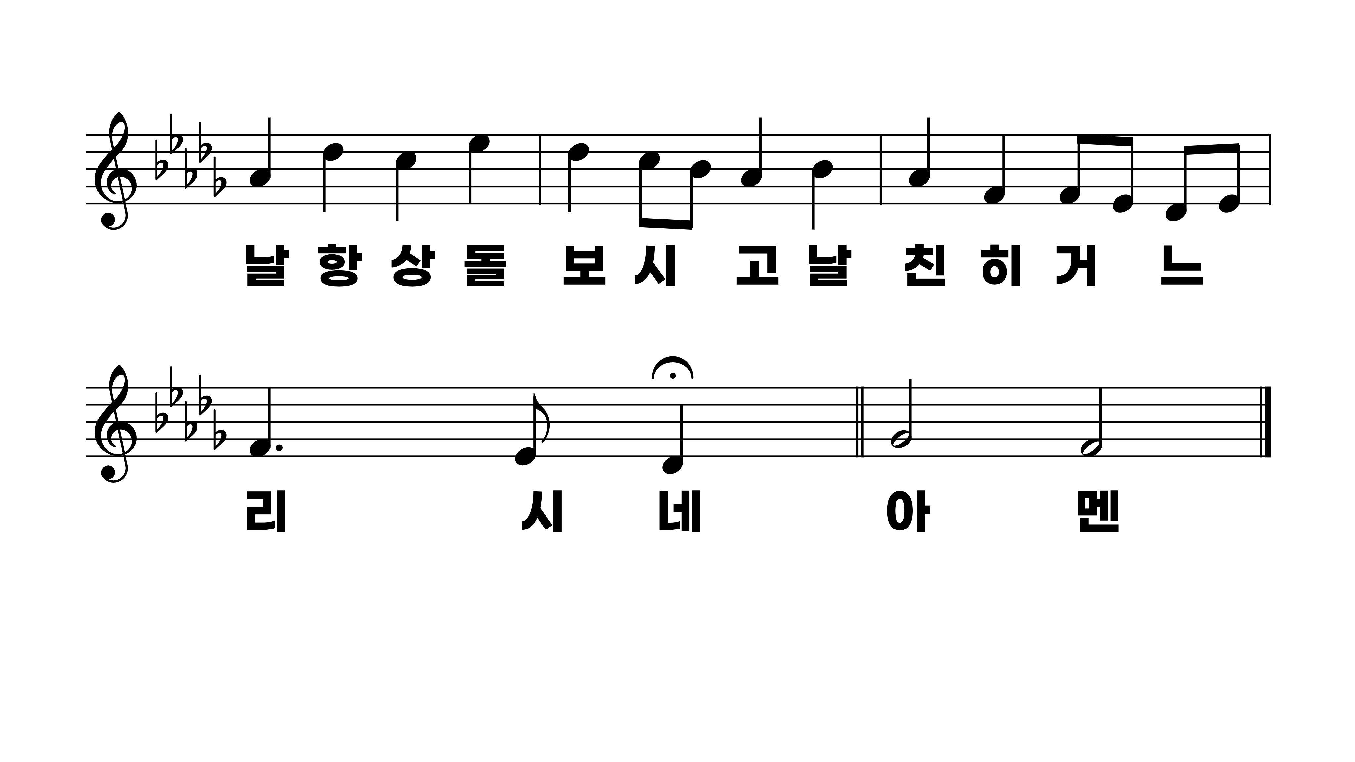
390장 예수가 거느리시니
1.예수가거느
2.때때로괴롬
3.내주의손을
4.이세상이별

